Slide 1




งาน
สอบสวน
2025
รายงานประจำ เดือน ต.ค.67 - เม.ย.68
สถานีตำรวจภูธรนาดี

Slide 2




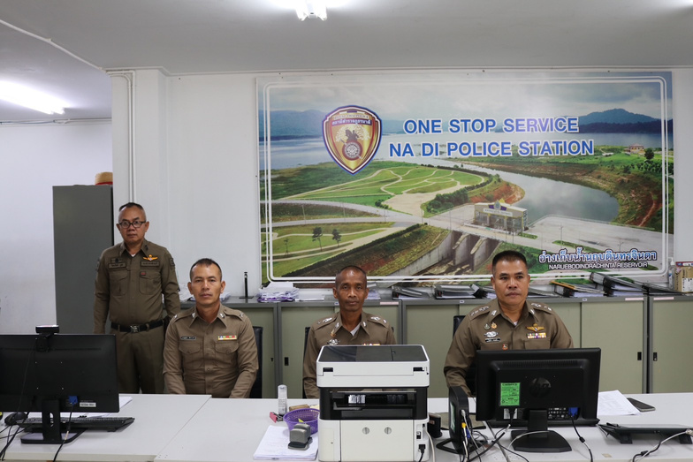



จุด One stop service
วันที่ 10/3/68 เวลา 08:00น.
พ.ต.อ.โสภณ พรามณี
ผกก.สภ.นาดี
ตรวจความพร้อม จุดบริการ one stop service
การให้บริการประชาชนบนสถานีตำรวจภูธรนาดี

Slide 3
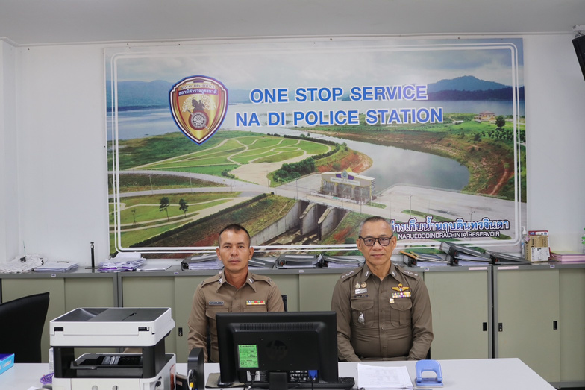
จุด One stop service
วันที่ 4/2/68 เวลา 08:00น.
พ.ต.ท.สมพงษ์ เชื้อเชิง
รอง ผกก.(สอบสวน)สภ.นาดี
ตรวจความพร้อม จุดบริการ one stop service
การให้บริการประชาชนบนสถานีตำรวจภูธรนาดี

Slide 4
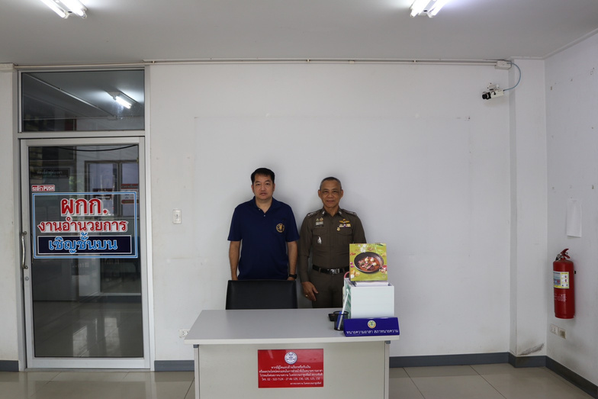
จุด One stop service
วันที่ 1/1/68 เวลา 08:00น.
พ.ต.ท.สมพงษ์ เชื้อเชิง
รอง ผกก.(สอบสวน)สภ.นาดี
ตรวจเยี่ยมอาสาทนายความประจำสถานีตำรวจภูธรนาดี
จุดบริการ one stop service บนสถานีตำรวจภูธรนาดี

Slide 5
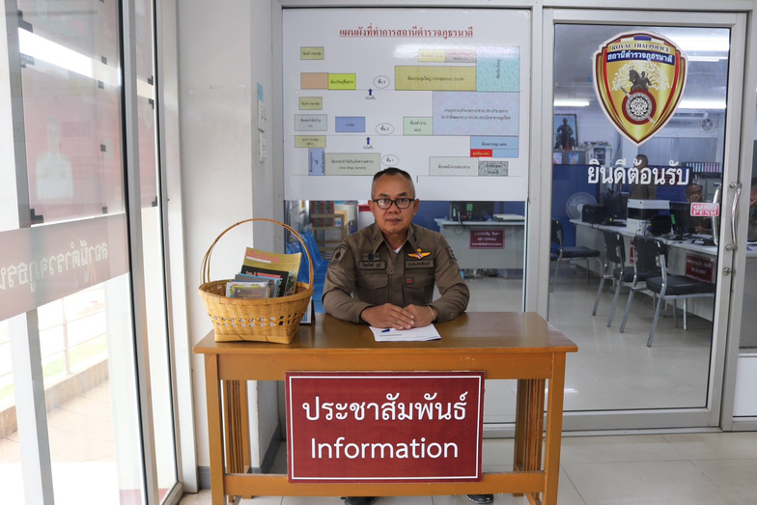
จุด One stop service
สถานีตำรวจภูธรนาดี จัดให้การเจ้าหน้าที่ประชาสัมพันธ์ตรง
จุดบริการ one stop service บนสถานีตำรวจภูธรนาดี

Slide 6
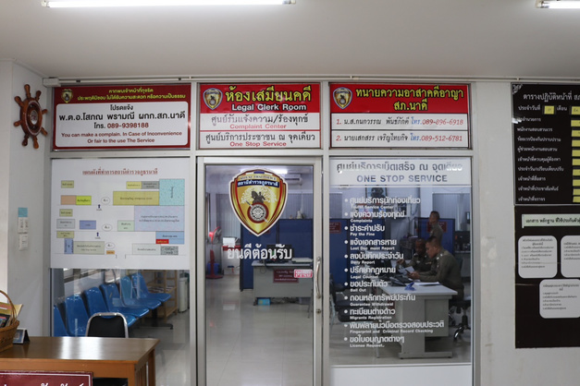
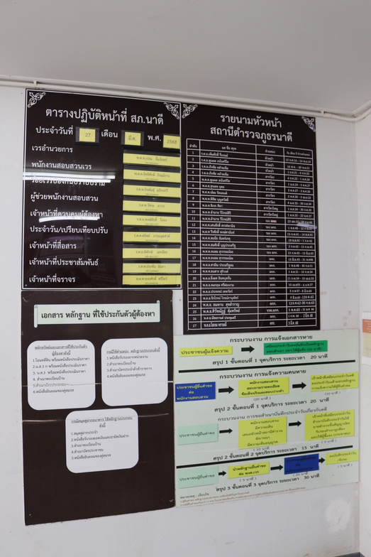
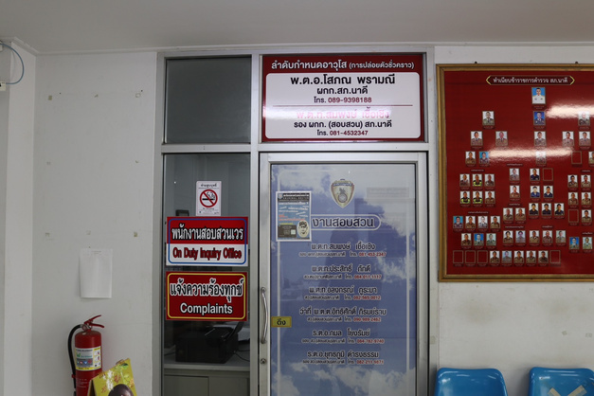
จุด One stop service
สถานีตำรวจภูธรนาดี จัดทำป้ายแนะนำการให้บริการจรง
จุดบริการ one stop service บนสถานีตำรวจภูธรนาดี

Slide 7
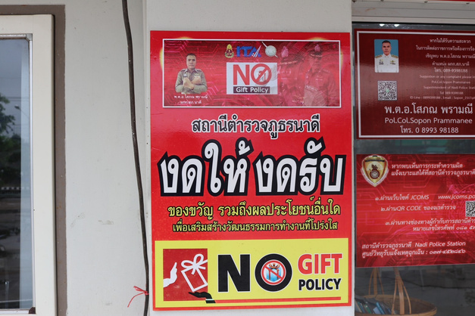
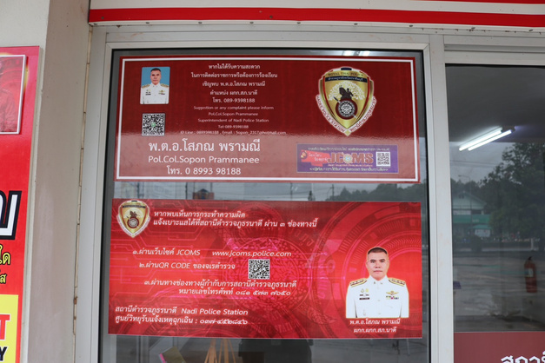
จุด One stop service
สถานีตำรวจภูธรนาดี จัดทำป้าย No gift policy และ
ช่องทางการร้องเรียนผ่านระบบ Jcoms ตรง
จุดบริการ one stop service บนสถานีตำรวจภูธรนาดี

Slide 8
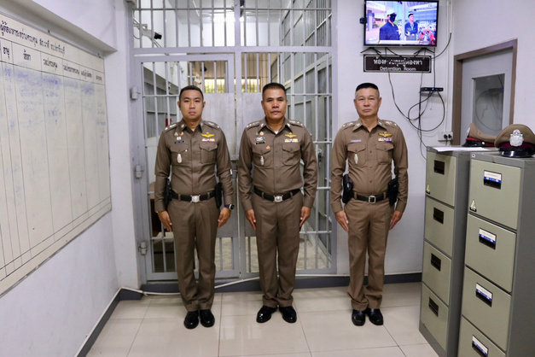
จุด One stop service
วันที่ 4 มีนาคม 2568
พ.ต.อ.โสภณ พรามณี
ผกก.สภ.นาดี
พ.ต.ท.สมพงษ์ เชื้อเชิง รอง ผกก.(สอบสวน)สภ.นาดี
ตรวจสอบห้องควบคุม บน สถานีตำรวจภูธรนาดี

Slide 9
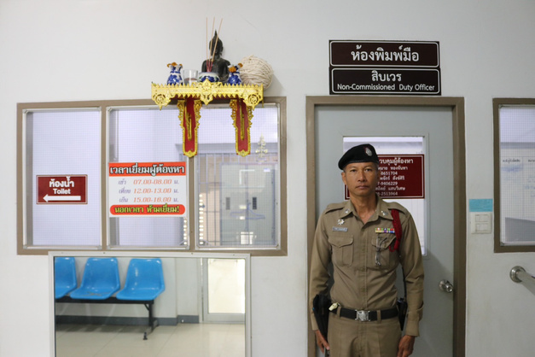
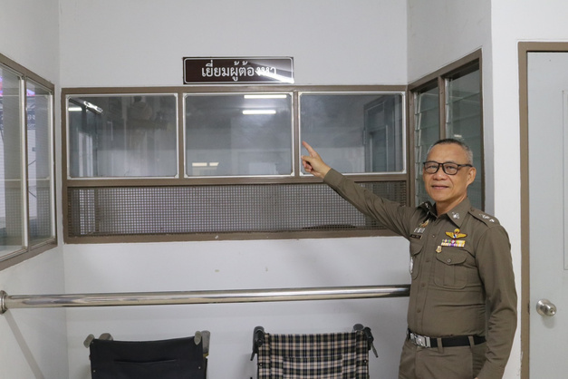
จุด One stop service
วันที่ 14 เมษายน 2568
พ.ต.ท.สมพงษ์ เชื้อเชิง รอง ผกก.(สอบสวน)สภ.นาดี
ตรวจสอบห้องควบคุม บน สถานีตำรวจภูธรนาดี

Slide 10
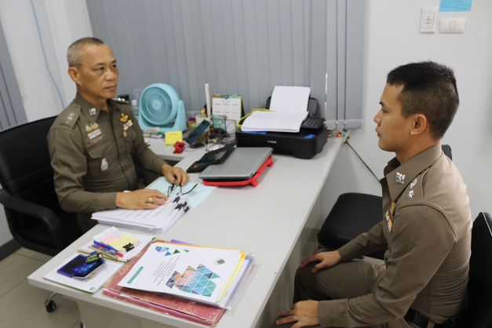
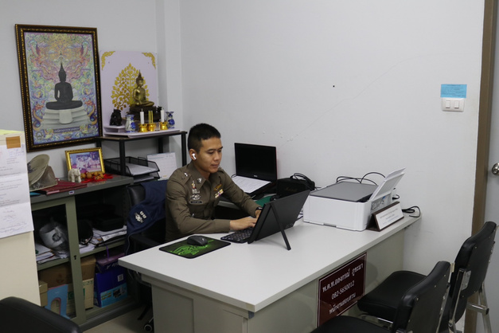
ติดตามผลการดำเนินการ
วันที่ 10 เมษายน 2568
พ.ต.ท.สมพงษ์ เชื้อเชิง รอง ผกก.(สอบสวน)สภ.นาดี
ติดตามผลการดำเนินการและติดตามคดีต่างๆของพนัก
งานสอบสวนประจำสัปดาห์

Slide 11
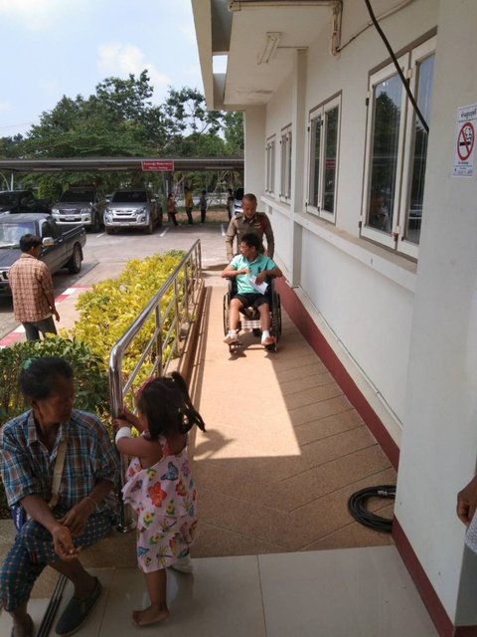
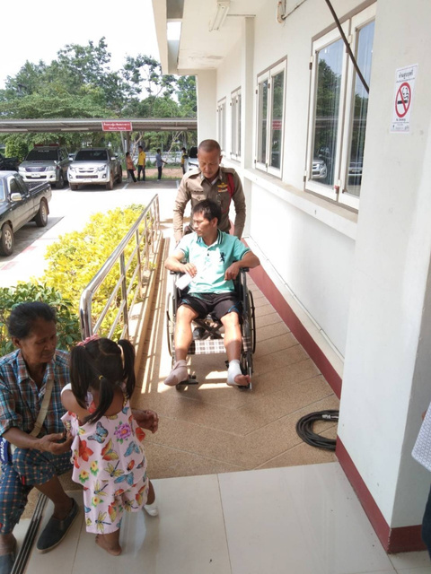
โครงการปิดทองหลังพระ
วันที่ 1 ธันวาคม 2567
พ.ต.ท.สมพงษ์ เชื้อเชิง รอง ผกก.(สอบสวน)สภ.นาดี
ร.ต.ท.สมพร เพียรทอง เจ้าหน้าที่ประจำวันให้บริการประชาชน
ทีี่มาใช้บริการบนสถานีตำรวจภูธรนาดี

Slide 12
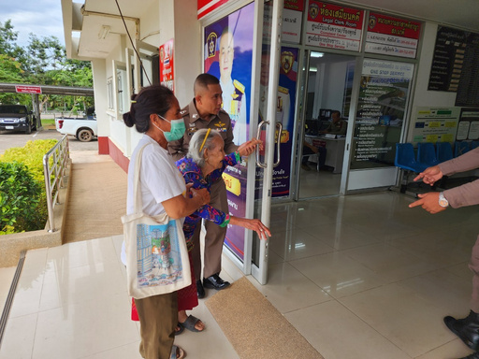
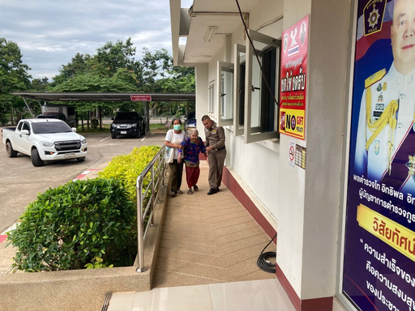
โครงการปิดทองหลังพระ
วันที่ 12 พฤศจิกายน 2567
พ.ต.ท.สมพงษ์ เชื้อเชิง รอง ผกก.(สอบสวน)สภ.นาดี
พ.ต.ท.เปรม ยิ้มจันทร์ สว.สส.สภ.นาดี
ร.ต.ท.สมพร เพียรทอง เจ้าหน้าที่ประจำวันให้บริการประชาชน
ทีี่มาใช้บริการบนสถานีตำรวจภูธรนาดี

Slide 13
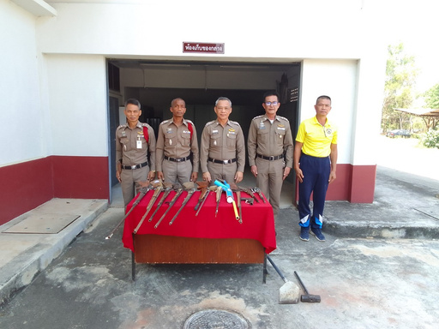
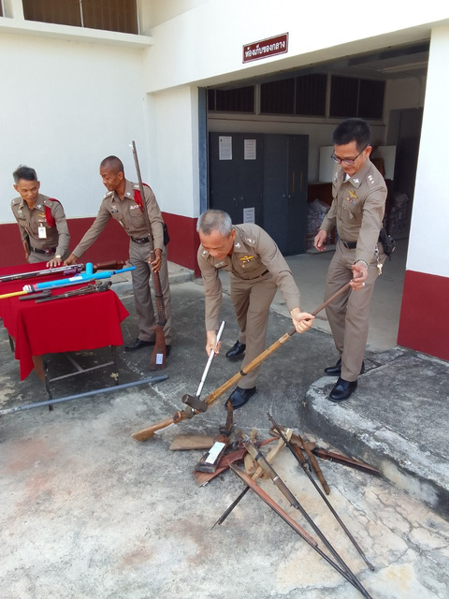
ทำลายอาวุธปืน
วันที่ 10 ตุลาคม 2567
พ.ต.ท.สมพงษ์ เชื้อเชิง รอง ผกก.(สอบสวน)สภ.นาดี
พร้อมเจ้าหที่ธุรการคดีทำลายอาวุธปืนที่เป็นของกลาง
ที่จำหน่ายแล้ว

